Slide 1



STEAMNEXUS
SteamNexus
第三組
組長 - 郭炯德
組員 - 王俊婕
組員 - 王薪評
組員 - 李憶承

Slide 2


STEAMNEXUS
專案動機
在遊戲玩家的世界裡
Steam 無疑是最受歡迎的數位遊戲平台
我們深知玩家在購買遊戲時，都希望能買到最超值的好價錢
也知道玩家會想組一台CP質高的電腦，應付所有想玩的遊戲

Slide 3




STEAMNEXUS
一站式遊戲資訊和硬體估價服務平台
詳細記錄每款遊戲的歷史價格走勢
會員遊戲追蹤系統
步驟式電腦配單系統
硬體菜單與遊戲需求匹配系統

Slide 4








STEAMNEXUS
前後端分離
部屬
Vue.js
ASP.NET Core Web API
Entity Framework Core 8
部屬
ORM
Azure Static Web App
Azure App Services
Microsoft SQL Server

Slide 5
功能大綱列表
會員中心
搜尋
權限控管
熱門遊戲列表
折扣及促銷
通知
Steam購買引流
歷史低價
價格歷史
系統維護
熱門標籤
導欄列
公告
最新資訊
相似產品
首頁
會員管理
硬體資料更新
遊戲資訊系統
後臺系統
公告管理
SteamNexus
遊戲基本資料
產品管理
硬體管理
當前遊玩人數
菜單管理
遊戲管理
篩選系統
搜尋系統
會員系統
(管理員系統)
標籤
遊戲資料更新
偏好語言
關鍵字搜尋
註冊
收藏清單
登入、登出
關聯性排序、價格排序
會員基本資料
喜好標籤

Slide 6




NEXUS
個人簡介
王俊婕｜遊戲資訊系統
整體遊戲資訊抓取
每日定時更新
前台後台視覺製作
技術支援
自學技術
Python爬蟲

Slide 7
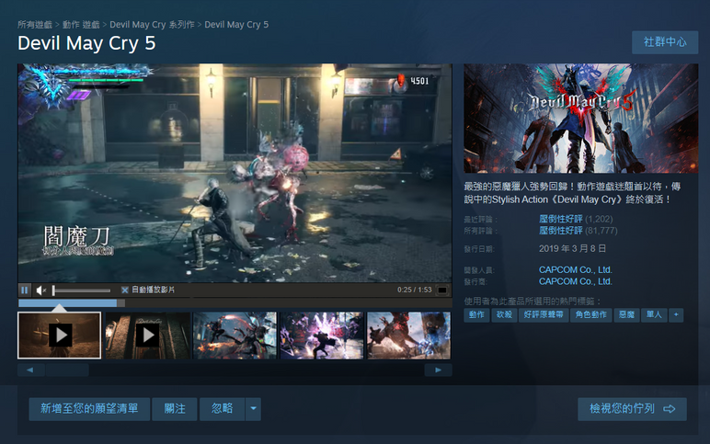



遊戲資訊系統｜資料抓取
NEXUS
先找到需要爬取的資料網址
使用requests爬取頁面的HTML
使用Beautiful Soup進行HTML的解析
使用PyODBC 丟到資料庫
Python
Python Open Database Connectivity

Slide 8

NEXUS
個人簡介
組長
郭炯德
領導小組、統整意見及決策
專案開發時程管理、專案整合
資料庫構想、技術支援
前後台導覽列、網頁加載動畫設計
硬體估價系統前後台整體製作
前端路由設計 ~ Vue Router
網站前後端部屬 Azure

Slide 9
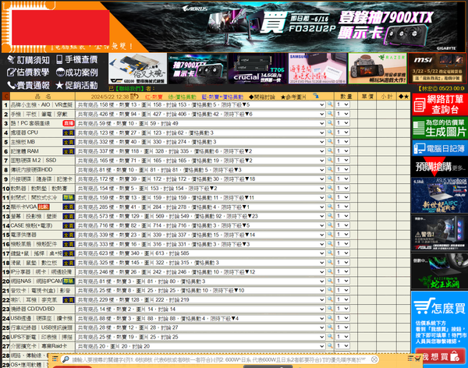


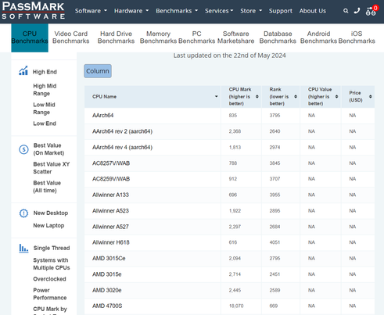

硬體系統｜資料來源
NEXUS
電腦零售商網站
C#
HtmlAgilityPack
CPU、GPU 跑分網
Python

Slide 10

NEXUS
個人簡介
王薪評｜搜尋系統．首頁
搜尋系統
輪播後台管理
前台後台視覺製作
技術支援

Slide 11

NEXUS
個人簡介
李憶承｜會員系統
會員系統
前台後台視覺製作
技術支援

Slide 12










NEXUS
採用技術
前端
HTML5
CSS
JavaScript
Vue.js
jQuery
Bootstrap
後端
版本控制
資料庫
C#
Asp.Net Core Web Api
Python
Git
Microsoft
SQL server

Slide 13

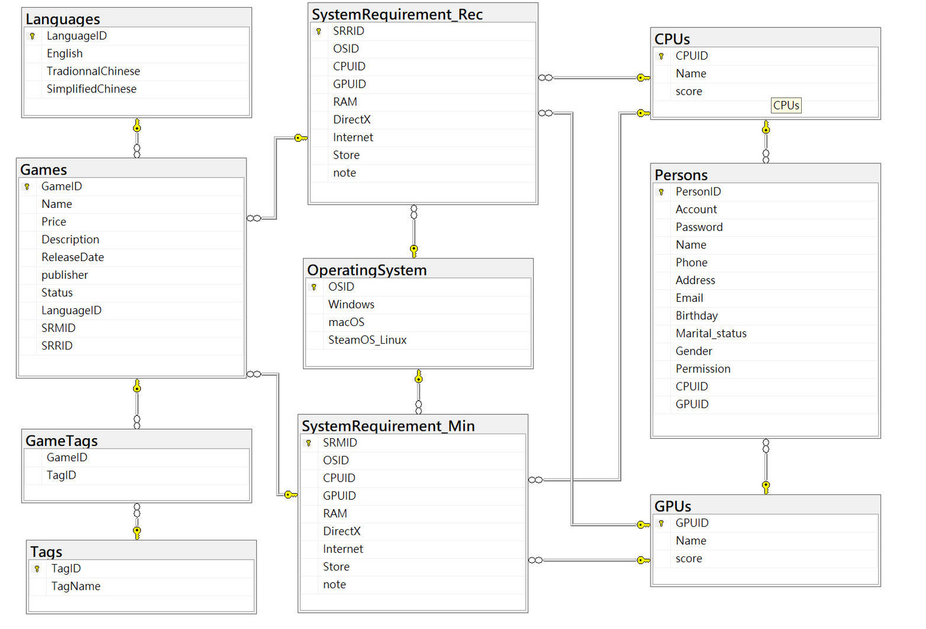
NEXUS
資
料
庫
設
計

Slide 14
NEXUS
時程規劃圖
2月
3月
4月
5月
6月
專題前期討論
爬蟲抓取資料
ASP.NET MVC 後台製作
前後端分離作業
製作前台
製作後台
準備報告及面試

Slide 15











謝謝觀看
Q&A時間

